Slide 1
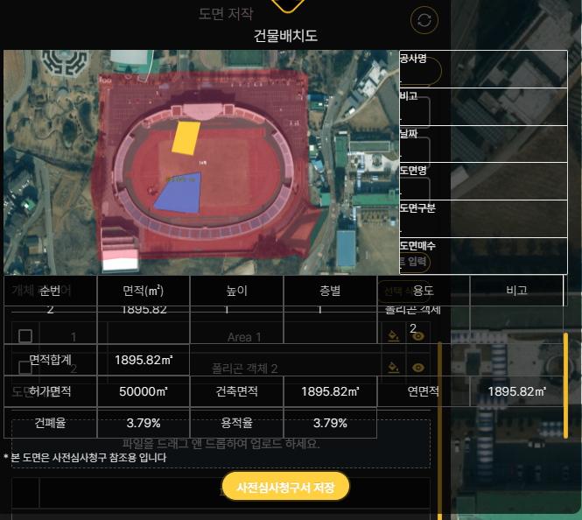
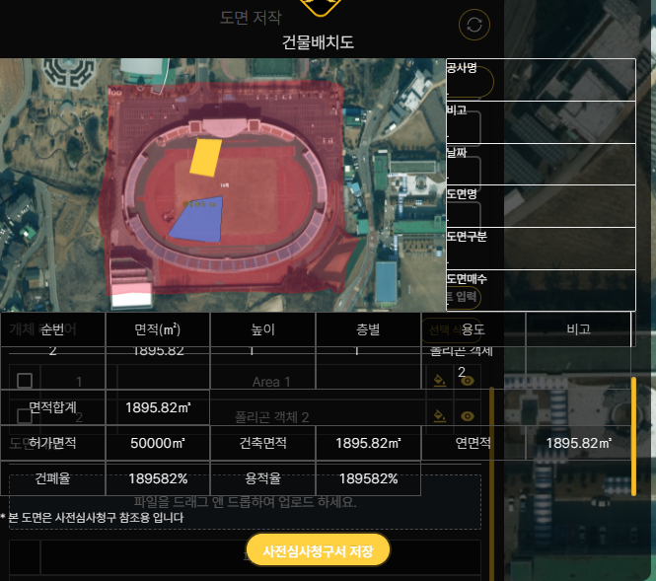
③
④
①
②
⑤
⑥
건물배치도 저장하고 다시 들어가면 박스친 값들이 변경되어 있음
③
①
④
②
⑤

Slide 2
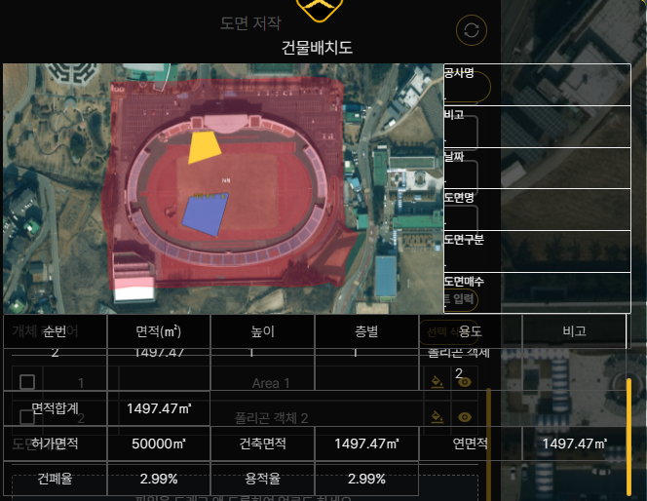
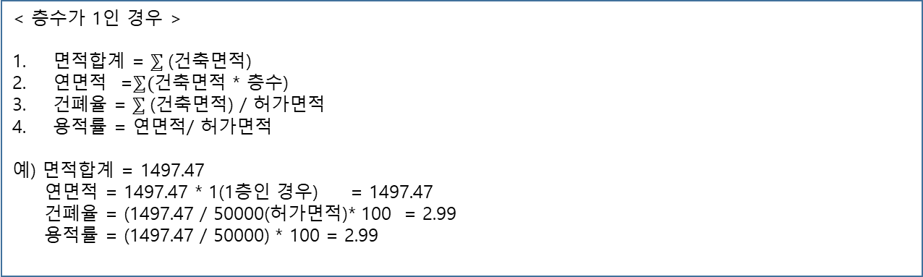
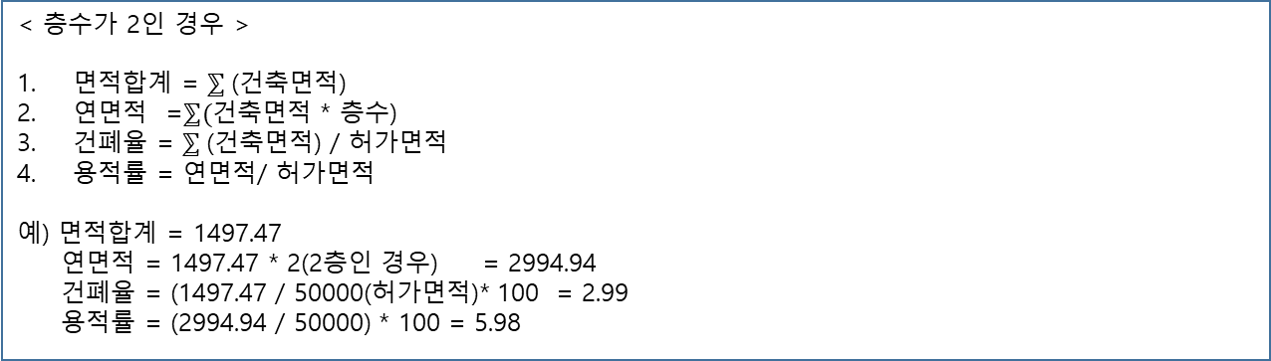
< 층수가 1인 경우 >
면적합계 = $⅀$(건축면적)
연면적 =$⅀($건축면적 * 층수)
건폐율 = $⅀$(건축면적) / 허가면적
용적률 = 연면적/ 허가면적
예) 면적합계 = 1497.47
연면적 = 1497.47 * 1(1층인 경우) = 1497.47
건폐율 = (1497.47 / 50000(허가면적)* 100 = 2.99
용적률 = (1497.47 / 50000) * 100 = 2.99
< 층수가 2인 경우 >
면적합계 = $⅀$(건축면적)
연면적 =$⅀($건축면적 * 층수)
건폐율 = $⅀$(건축면적) / 허가면적
용적률 = 연면적/ 허가면적
예) 면적합계 = 1497.47
연면적 = 1497.47 * 2(2층인 경우) = 2994.94
건폐율 = (1497.47 / 50000(허가면적)* 100 = 2.99
용적률 = (2994.94 / 50000) * 100 = 5.98
③
④
①
②
⑤
⑥
③
①
④
②
⑤

